Slide 1
Android 학습
설진우 (Felix)
Ch15 & Ch16

Slide 2

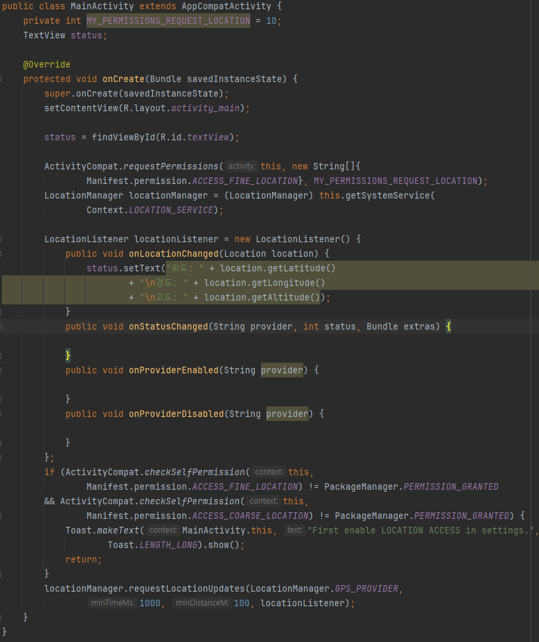
위치 기반 Application
위치 기반 서비스 (Location-based Service)
사용자 위치 파악하기
위치 업데이트 요청하기
Ch15

Slide 3
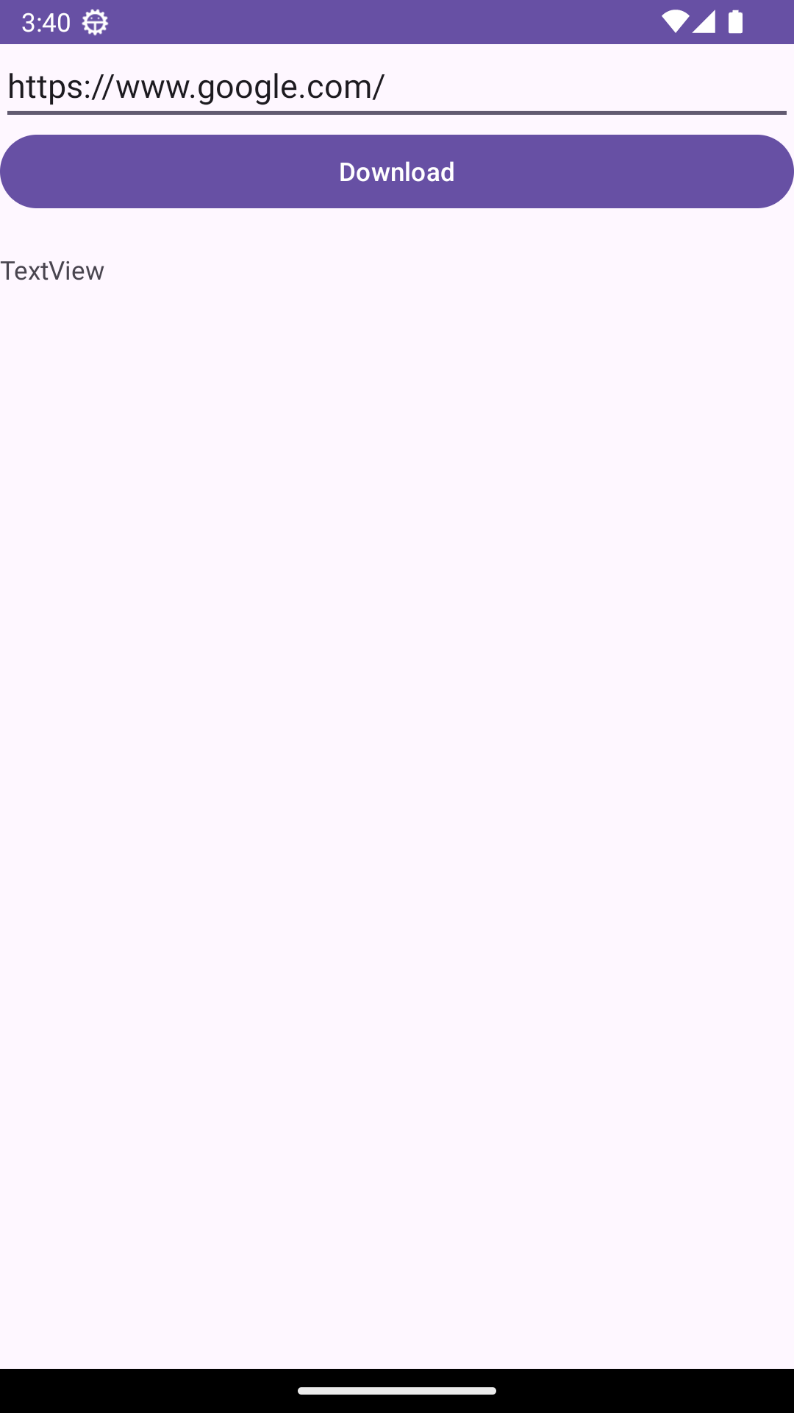

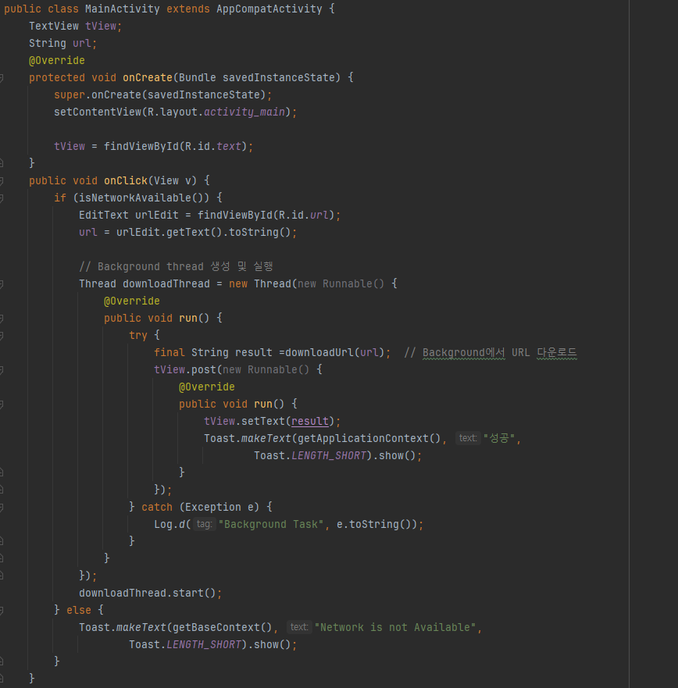
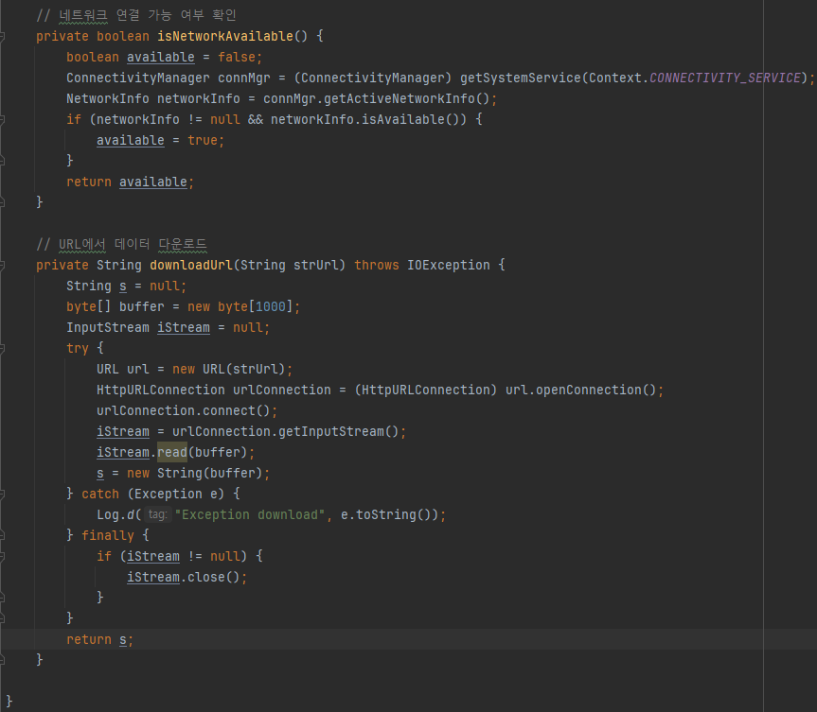
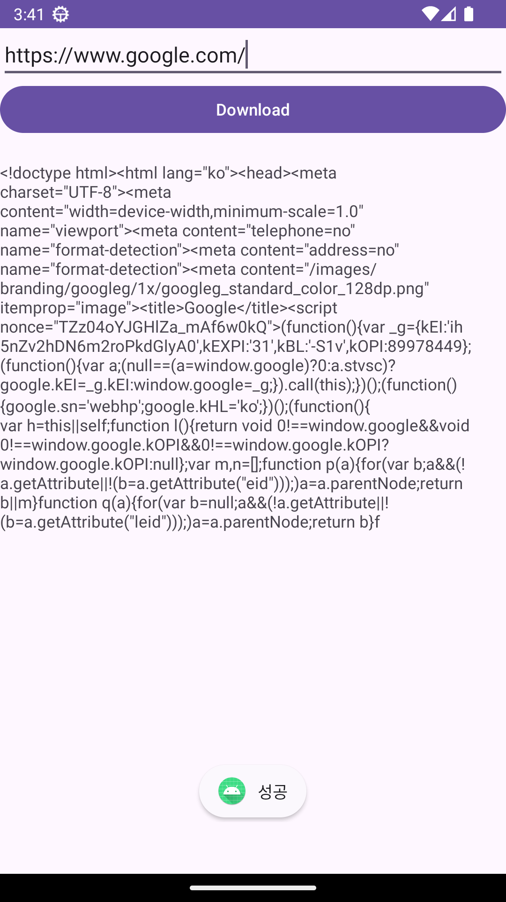
Download WebPage
Ch15

Slide 4
Reference
https://www.geeksforgeeks.org/content-providers-in-android-with-example/
Ch13 & 14
Notes:
화면 회전할 때의 activity 로그 확인

